Slide 1




TRƯỜNG TIỂU HỌC GIANG BIÊN
MÔN: Đạo đức 3

Slide 2
Khởi động:
1. Hãy kể tên các loại cây trồng, vật nuôi mà em biết?
2. Em đã tham gia bảo vệ, chăm sóc cây trồng, vật nuôi như thế nào?

Slide 3
Em đã làm gì để giữ trường lớp xanh, sạch, đẹp?
- Không vứt rác bừa bãi.
- Không vẽ bậy lên tường, bàn, ghế.
- Không bẻ cành, ngắt hoa.
- Quét dọn lớp học.
....

Slide 4
Trò chơi :Đóng vai

Slide 5
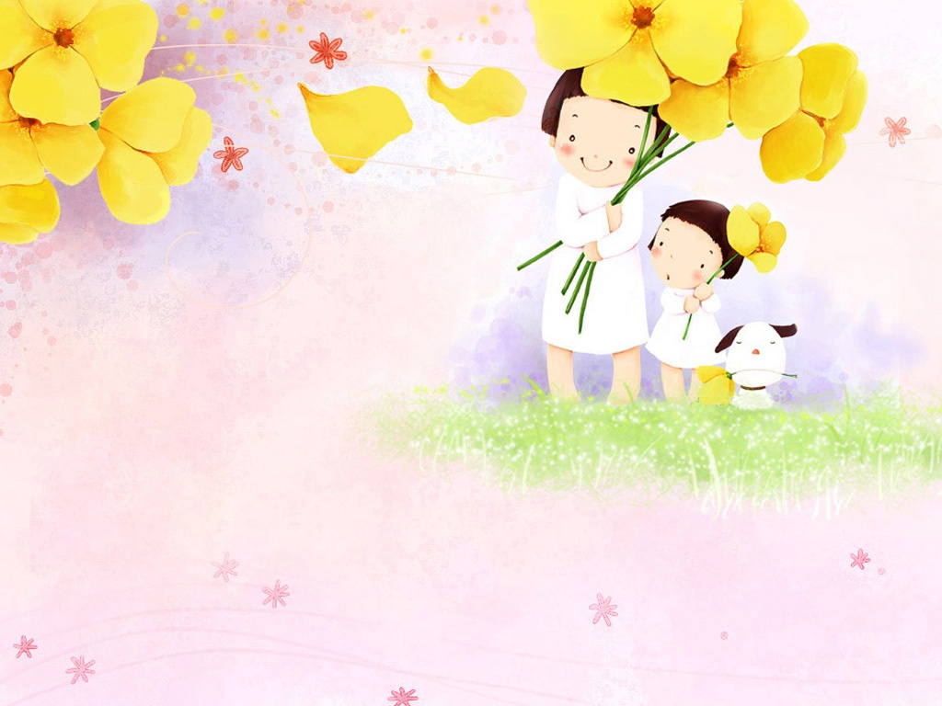
Cảm ơn các thầy cô !

